Slide 1
COURS M2
DEPLOIEMENT INDUSTRIEL
PARTIE 1: THEORIE

Slide 2
OBJECTIFS DU COURS
Saisir les bases du DEVOPS
son origine
ses méthodes
Comprendre l’écosystème de déploiement industriel
Configuration de machines virtuelles
Configuration de services
Monitoring des processus
Configuration de configurateurs (si si !)
Déployer une application via Vagrant, Docker, Supervisor

Slide 3

PRE-REQUIS DU COURS
Connaître les commandes Linux de base
Avoir des bases en scripting shell et gestion de processus
(Oui c’est tout !)

Slide 4
DEVOPS : KESAKO ?
Notes:
let’s begin by the main aspect of WAVES

Slide 5
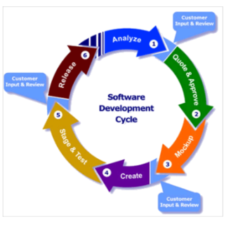
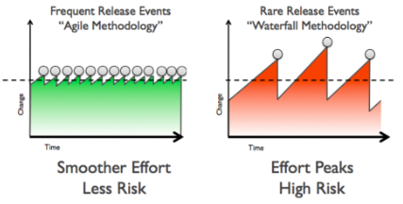
AUX ORIGINES DU DEVOPS
Changement du développement dans le temps

Slide 6
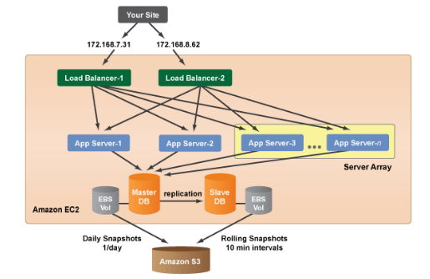
AUX ORIGINES DU DEVOPS
Changement du développement dans l’espace

Slide 7
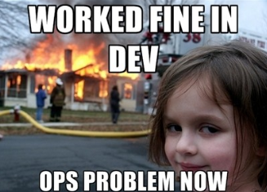
AUX ORIGINES DU DEVOPS
Nécessité de gérer le code en deux dimensions :
Dans le temps
Déploiements fréquents
Maintenance et mises à jour rapides
Dans l'espace
Déploiement de plusieurs instances (et duplications)
Déploiement à distance

Slide 8
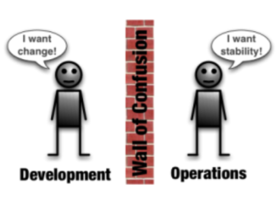
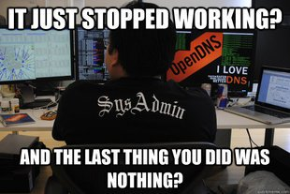
Et l’admin sys dans tout ça ?
Les administrateurs système doivent gérer:
des infrastructures qu’ils ne maitrisent plus (Cloud)
des logiciels au déploiement de plus en plus complexe
des SLAs de plus en plus contraignants

Slide 9
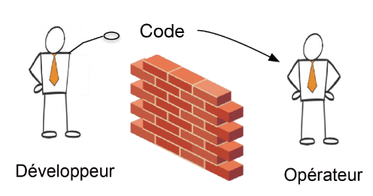
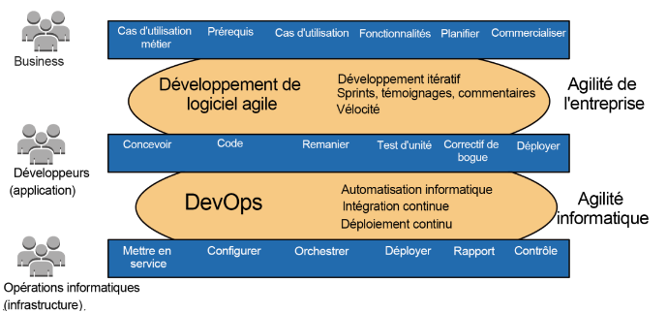
Vers un nouveau paradigme

Slide 10
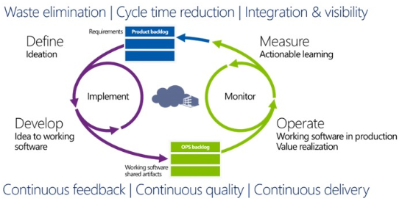
Les principes du Devops
Intégrer développement et déploiement de l’application
Appliquer les méthodes agiles aussi sur le déploiement (RO/RS)
Automatiser le build de l'application et son déploiement
Automatiser la gestion des environnements

Slide 11
VAGRANT : GESTION DE VM
Notes:
let’s begin by the main aspect of WAVES

Slide 12
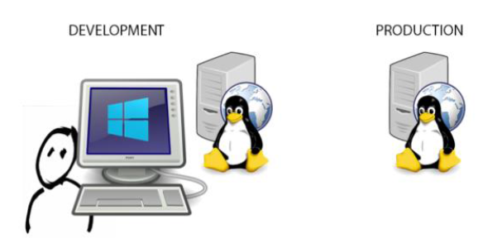
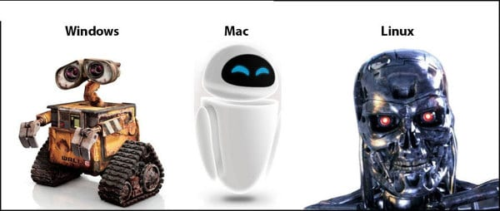
Une multitude d’environnements
Variété des environnement de travail
Variété des environnement de test
Variété des environnement de déploiement

Slide 13
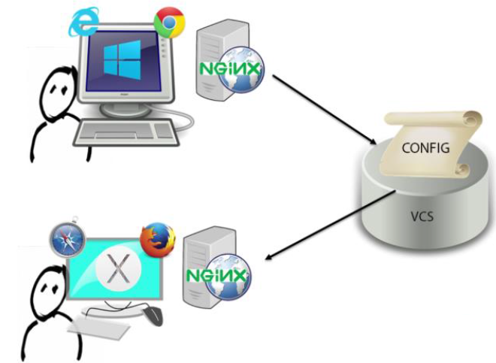
Cas Concret: NGINX
Exemple: Déploiement de NGINX
Différents environnements → Comment faire ?
Copie sur l’environnement de production
Rapide à mettre en œuvre
Risque important d’impact sur la prod
Très mauvaise idée !
b) Environnement dédié
Serveur spécifique
Espace pour chacun des développeurs
Configuration centralisée
Effets de bords possibles entre développeurs
Obligation d’être connecté au serveur
c) Machine locale
Indépendance des autres développeurs
Possibilité de travailler sans connexion
Gérer des besoins incompatibles
Limité à un seul système d’exploitation

Slide 14
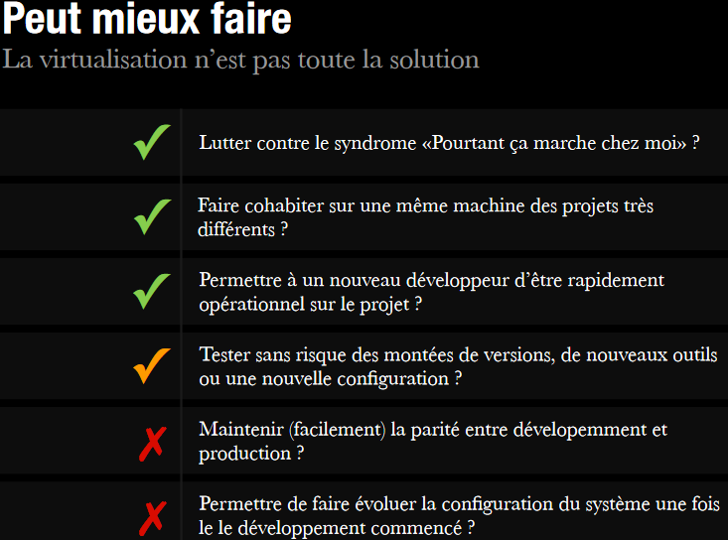
Solution: Virtualisation

Slide 15
Vagrant
Médicament permettant de lutter contre le syndrome «Pourtant ça marche chez moi»
Outil permettant de faire cohabiter sur une même machine des projets très différents.
Solution assurant à un nouveau développeur d’être rapidement opérationnel sur le projet.
Gestionnaire permettant de tester sans risque des montées de versions, de nouveaux outils ou une nouvelle configuration.

Slide 16
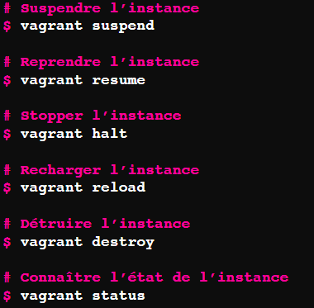
Vagrant
Outil en ligne de commande
Utilise VirtualBox
Ecrit en Ruby
Créer une instance facilement
vagrant box add precise32 <lien>
$ vagrant init precise32
$ vagrant up

Slide 17
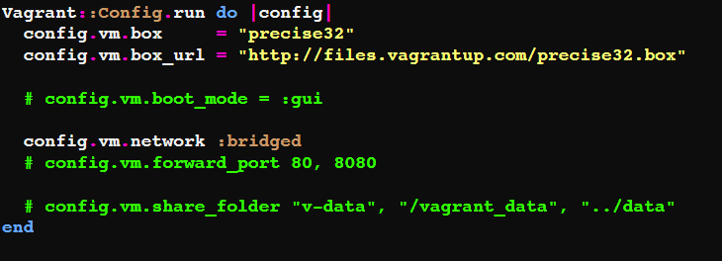
Vagrantfile

Slide 18
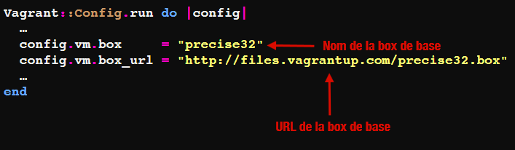
BaseBox

Slide 19
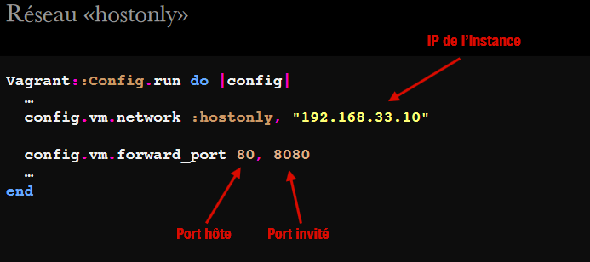
Configuration Réseau

Slide 20
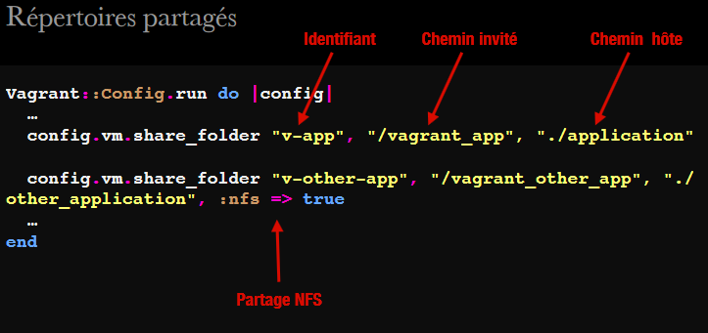
Partage de fichiers

